Slide 1
2025.10.01
Signals and Formats
가디언 시스템 보안 & 취약점 분석 세미나 4.1
Guardian 2025

Slide 2
Signal Oriented
Programming
I
SROP

Slide 3
Signal
x86-64 ABI
프로그램의 비정상적 종료
Caught unexpected signal: SIGSEGV (11)

Slide 4
II
Format String
printf, vprintf, …

Slide 5
Format String bug
Vulnerability
잘 사용하면 문제 X
printf(buffer);
사용자가 format-string을 조작하면 AAR/AAW 가능

Slide 6
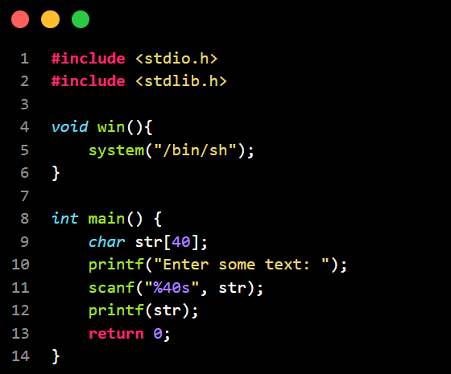
Format String bug
PoC

Slide 7
Format String bug
Poc
아래 코드를 입력해보자
hi%13$n
Notes:
segfault!

Slide 8
Format String
%[param][flag][width][.precision][length][specifier]
specifier
d,u,s,x,o 등
%n
현재까지 출력된 내용을 argv에 저장

Slide 9
Format String
%[param][flag][width][.precision][length][specifier]
width : 출력할 총 길이
%2d처럼 사용한다.
length : 변수의 실제 크기
hh=char, h=short, l=long, ll=longlong

Slide 10
Format String
%[param][flag][width][.precision][length][specifier]
parameter : 참조할 argv의 인덱스
$를 구분자로 사용한다.
%0$x
what will happen?

Slide 11
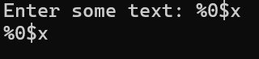
Format String
%[param][flag][width][.precision][length][specifier]
Calling Convention
rdi, rsi, rdx, rcs, r8, r9, [rsp], [rsp+8], …
0 , 1 , 2 , 3 , 4 , 5 , 6 , 7 , …

Slide 12
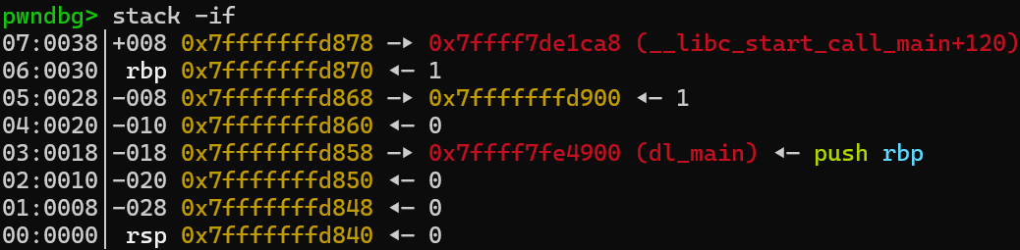
Format String
%[param][flag][width][.precision][length][specifier]
%13$x
[rsp]=%6$
Notes:
%%13$n

Slide 13
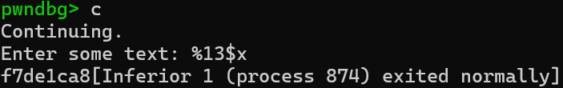
Format String
%[param][flag][width][.precision][length][specifier]
[rsp+7*8]의 값을 hex로 출력해주세요
Notes:
Enter some text: %13$x
f7de1ca8[

Slide 14
Format String
Stack leak
%{arg_idx}$x 로 stack leak
이후 배울 AAW 과 결합하면 AAR 가능

Slide 15
Format String
AAW
%{숫자}$n
{숫자}번째 argv가 가리키는 포인터에 지금까지 출력된 문자 수를 저장
stack을 조작해서 addr 셋업 후 write
사용자 입력이 스택 어딘가에 저장된다는 가정하에 셋업할 수 있다.

Slide 16
실습 [fsb]
주어진 바이너리

Slide 17
Homework [fsb2lib]
주어진 바이너리

Slide 18
2025.10.01
Q&A
질문이 있다면 하십시오
Guardian 2025

Slide 19
2.5cm-2.5cm 떨어진 제목 36px
제목 하단의 부제목 18px
3.5cm 떨어진 내용 1 32px
좌측으로 0.5cm 떨어진 내용 하단의 설명 18px
3.5cm 떨어진 내용 2 32px
좌측으로 0.5cm 떨어진 내용 하단의 설명 18px
3.5cm 떨어진 내용 3 32px
좌측으로 0.5cm 떨어진 내용 하단의 설명 18px
1cm-1cm 떨어진 주석 12px
1cm-1cm 떨어진 주석 12px

Slide 20
2.5cm-3.5cm 떨어진 제목 36px
제목 하단의 부제목 18px
3.5cm 떨어진 내용 1 32px
Git init
Git status
Git add text.txt
Git add .
Git commit
Ctrl+C
Git commit -m “genesis”
Git log
Git log --oneline
Git add .
Git reset .
Git commit -m “add README”
Git log --oneline -n 3
Git commit –a –m “hello”
1cm-1cm 떨어진 주석 12px
1cm-1cm 떨어진 주석 12px

Slide 21
UML
UML
UML
Some function call
Another function call
Utility function
Some data path
Some unimportant function
retq

